Slide 1
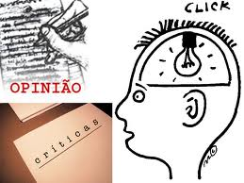
ARTIGO DE OPINIÃO
Profª: Solange Lara

Slide 2
DEFINIÇÃO
O artigo de opinião é um gênero textual pertencente ao âmbito jornalístico e tem por finalidade a exposição do ponto de vista acerca de um determinado assunto. Tal qual a dissertação, ele também se compõe de um título, um parágrafo introdutório o qual se caracteriza como sendo a introdução, ao explanar de forma geral sobre o assunto do qual discutirá.

Slide 3
CARACTERÍSTICAS DO ARTIGO DE OPINIÃO
Contém um título polêmico ou provocador.
Expõe uma idéia ou ponto de vista sobre determinado assunto.
Apresenta três partes: exposição, interpretação e opinião.
Utiliza verbos predominantemente no presente.
Utiliza linguagem objetiva (3ª pessoa) ou subjetiva (1ª pessoa).

Slide 4
PROCEDIMENTOS ARGUMENTATIVOS
Relações de causa e consequência.
Comparações entre épocas e lugares.
Retrocesso por meio da narração de um fato.
Antecipação de uma possível crítica do leitor, construindo antecipadamente os contra-argumentos.
Estabelecimento de interlocução com o leitor.
Produção de afirmações radicais, de efeito.

Slide 5
CONTEXTO DE PRODUÇÃO
Objetivo:
Reconhecer e saber utilizar os elementos do contexto de produção;
Os textos sempre são escritos por alguém, para alguém, com certa intenção, em determinado tempo e lugar, divulgados em certo veiculo de comunicação.
O produtor do artigo de opinião
Geralmente, o produtor de um artigo de opinião é um especialista no assunto (ou no mínimo alguém que estuda aspectos da questão em discussão) ou um representante de determinada instituição social (como sindicatos, governo, universidades, ONGs ) que, de alguma forma, tem algo a dizer sobre a questão. Em função disso, o autor busca construir uma imagem de si mesmo para seus leitores como alguém que tem conhecimento sobre o tema tratado, segue a lógica, a razão e possui argumentos sólidos para sustentar sua posição.
Os leitores do artigo de opinião
São pessoas que freqüentemente leem determinado jornal ou revista e estão de alguma forma interessadas na questão polêmica, seja porque os afeta diretamente, seja porque se interessam pela discussão dos assunto sem pauta na sociedade. Em nosso país, em que a leitura é praticada por poucos, pode-se dizer que os leitores de artigos de opinião fazem parte de uma "elite" sociocultural.
Circulação
Um artigo de opinião circula em jornais e revistas impressos ou on-line (na internet).
Objetivo(s)
Influenciar a pensamento dos destinatários (as leitores),isto é, construir ou transformar (inverter, reforçar,enfraquecer) a posição desses destinatários sobre uma questão controversa de interesse social e,eventualmente, mudar o comportamento deles

Slide 6

INTERLOCUTOR
Os interlocutores são as pessoas que participam do processo de interação que se dá por meio da linguagem. É aquele que toma parte da conversação.

Slide 7
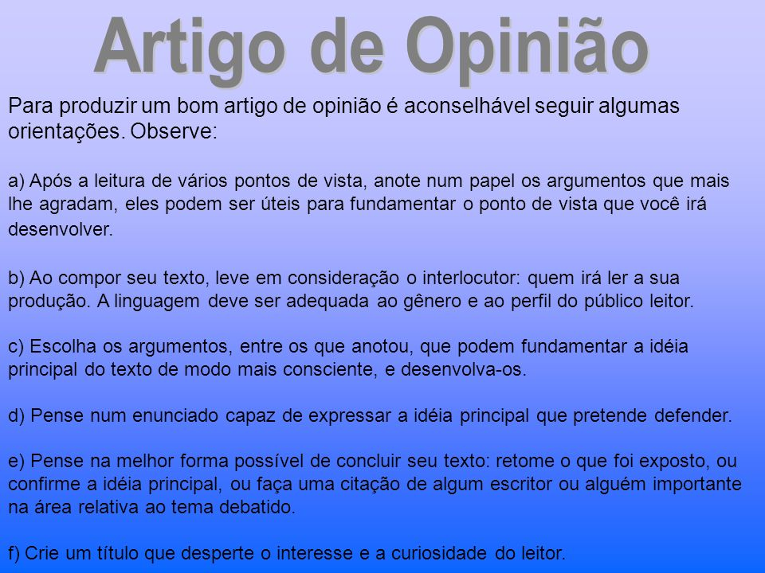
DICAS PARA A PRODUÇÃO DE UM ARTIGO DE OPINIÃO

